Slide 1
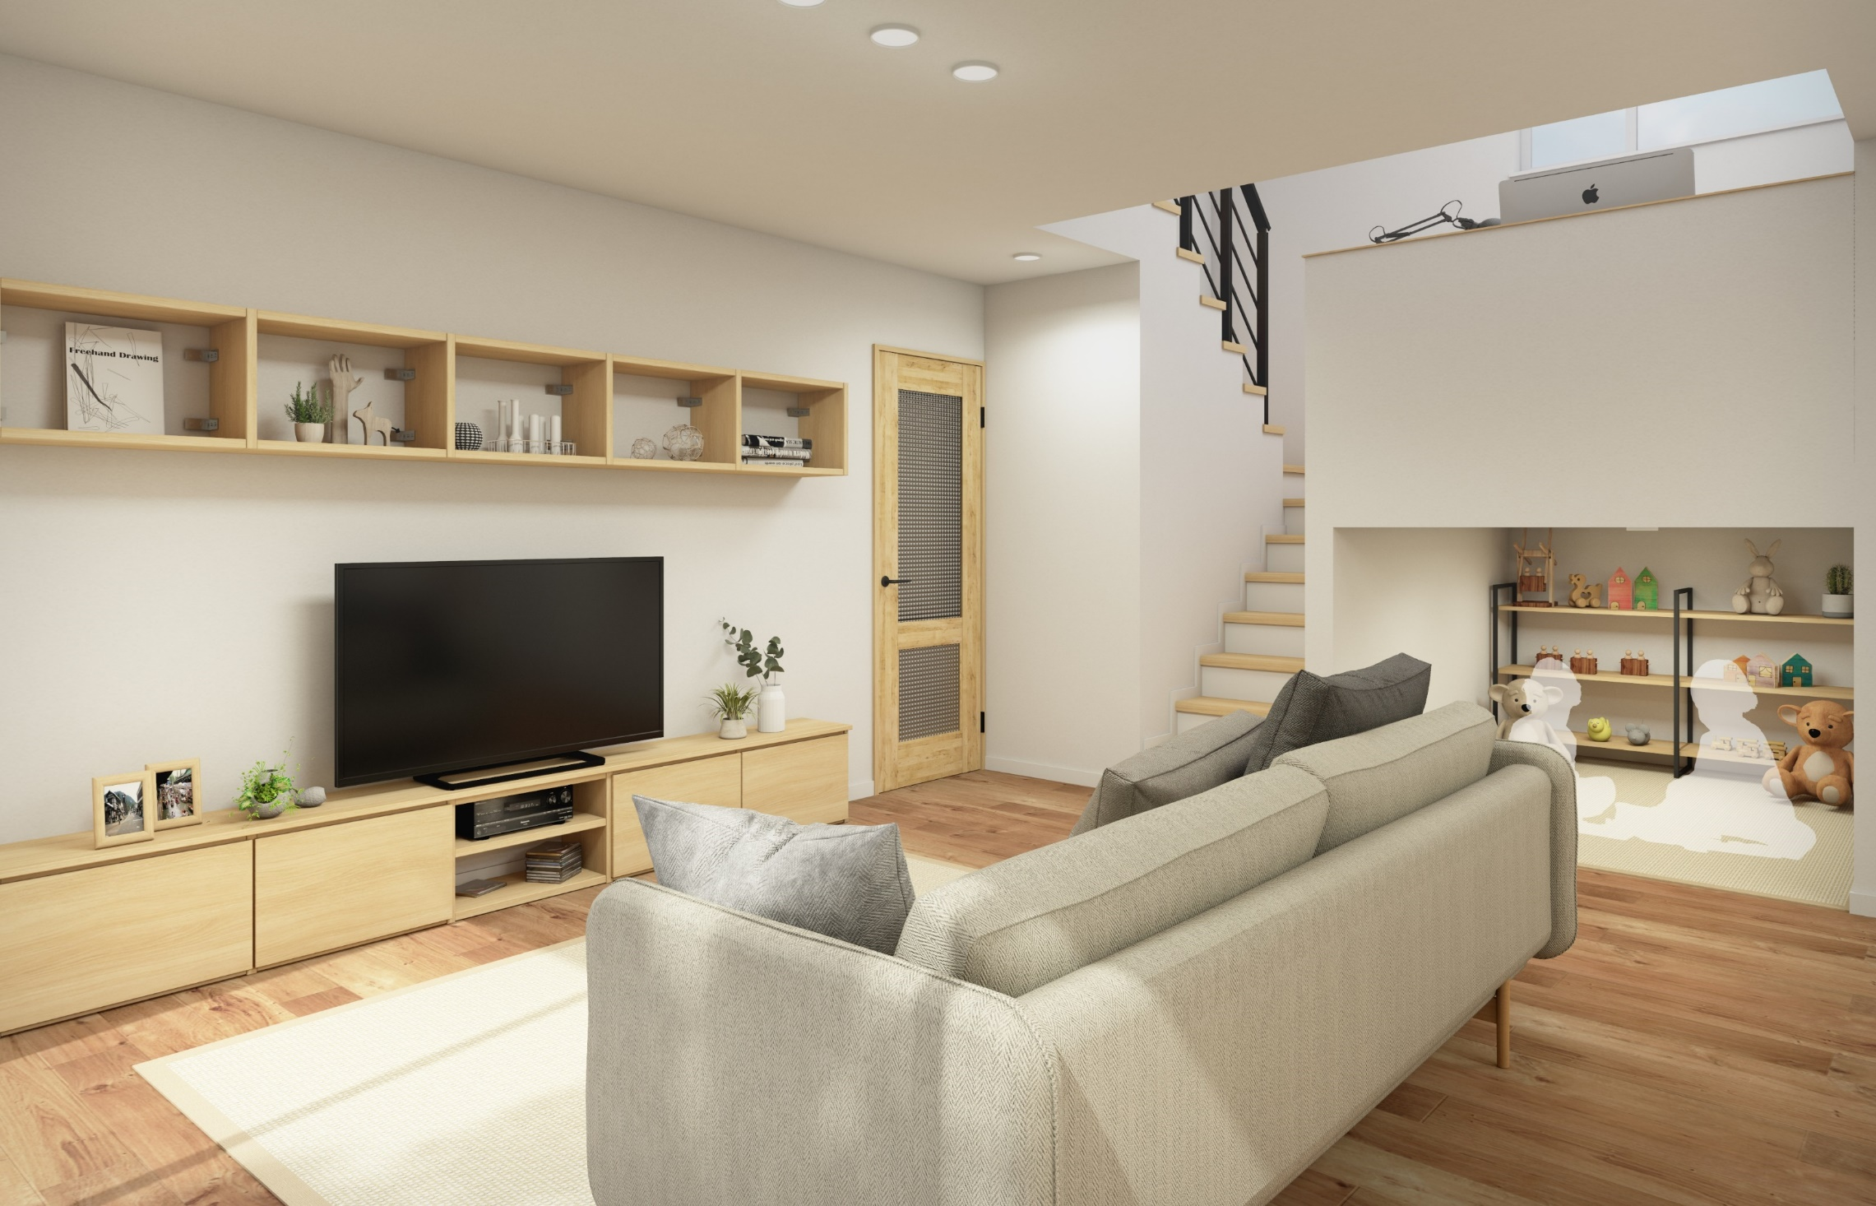
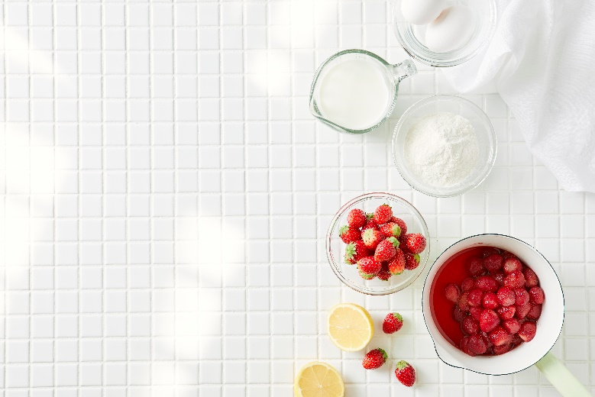
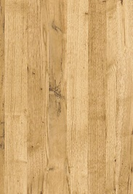
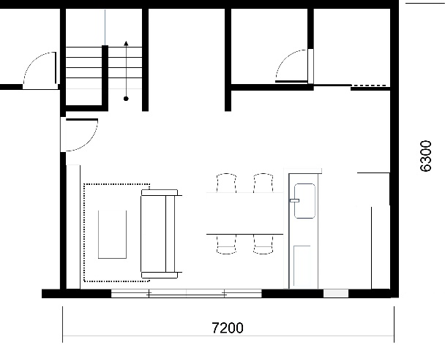
Small gathering - NATURAL
S-NA-01
家族で遊ぶように暮らしたい。
ラスティックオーク×ピュアワイルドオークのナチュラルなカラーリング。
壁の仕上げは飽きのこない柔らかなオフホワイト系のクロスでシンプルに。
装飾的なものは取り入れない、白い箱のようなインテリアは、
家族がそれぞれのお気に入りの場所を見つけて集うことができる
気持ちの良い空間です。
内装ドア：
ピュアワイルドオーク柄
壁紙：品番FE76466（サンゲツ）
幅木：イデアオーク柄
#子育てインテリア、 #在宅ワークスペース、 #キッズコーナー、
#お片付けが上手くなるキッズコーナー
床材：オーク柄

